Slide 1
Capitulo 7
Susanna Casey
Erin Broderick
Matt Biehl

Slide 2
Vocabulario 1

Slide 3
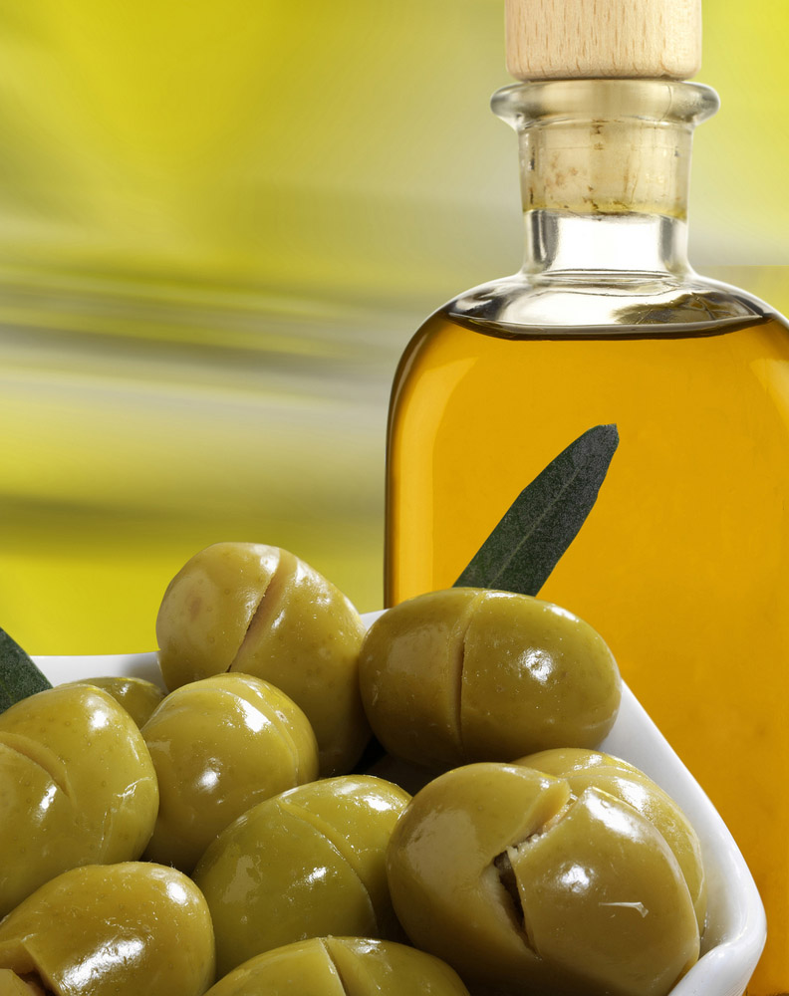
El aceite de oliva

Slide 4
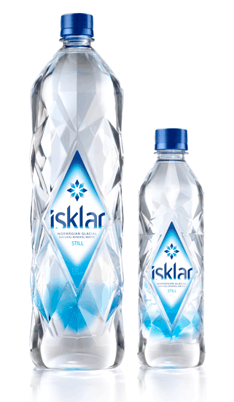
El agua mineral

Slide 5
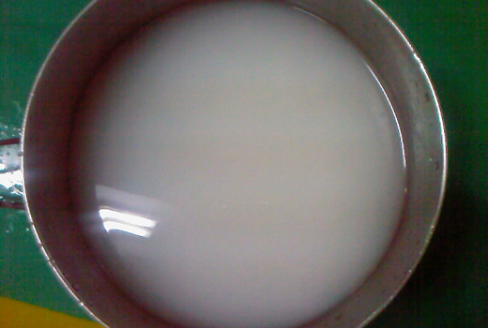
aguada
La sopa está…………..

Slide 6
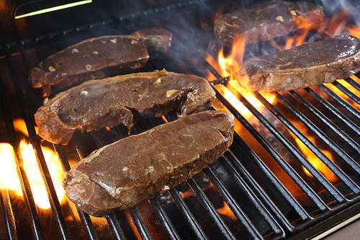
El bistec a la parrilla

Slide 7
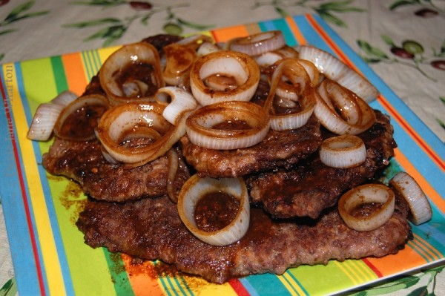
El Bistec encebollado

Slide 8
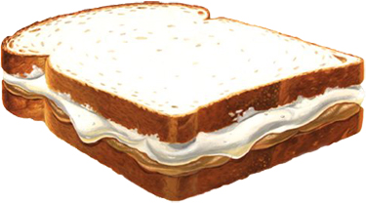
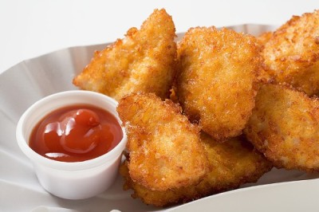
Los bocadillos

Slide 9
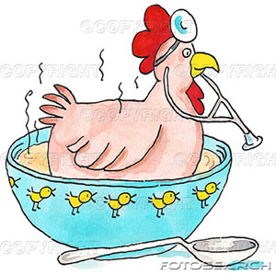
El caldo de pollo

Slide 10
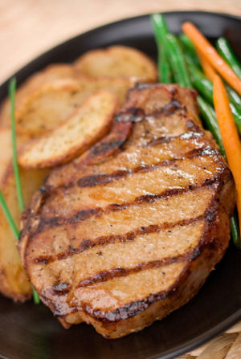
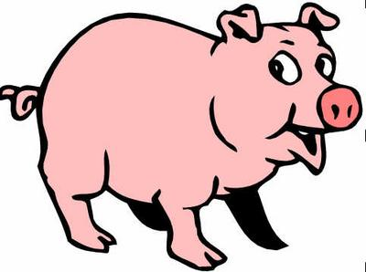
Las chuletas de cerdo

Slide 11
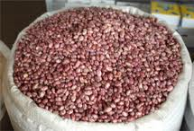
Las habichuelas

Slide 12
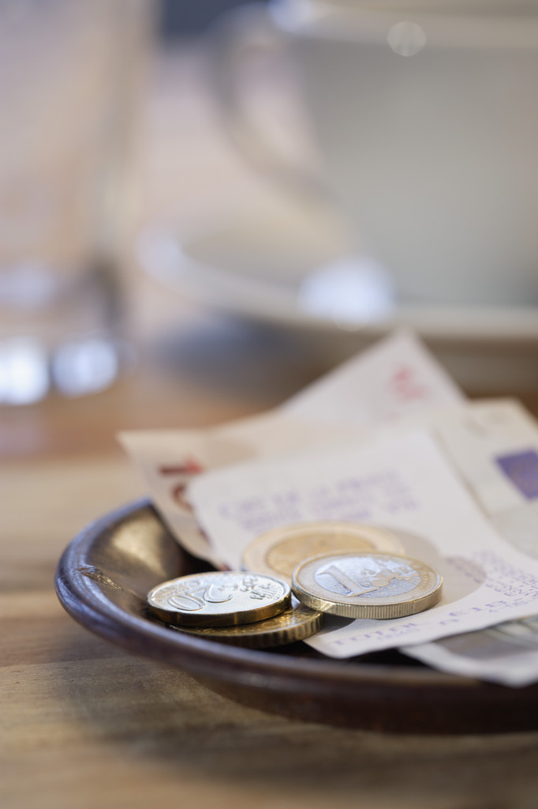
La propina
Darle dinero al mesero por el servicio

Slide 13
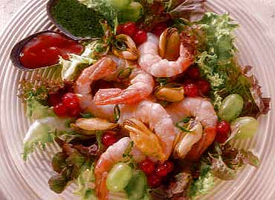
Los mariscos
Los camarones y la langosta. La comida del mar con concha.

Slide 14
El mesero o la mesera
Sirve la comida

Slide 15
El ajo

Slide 16
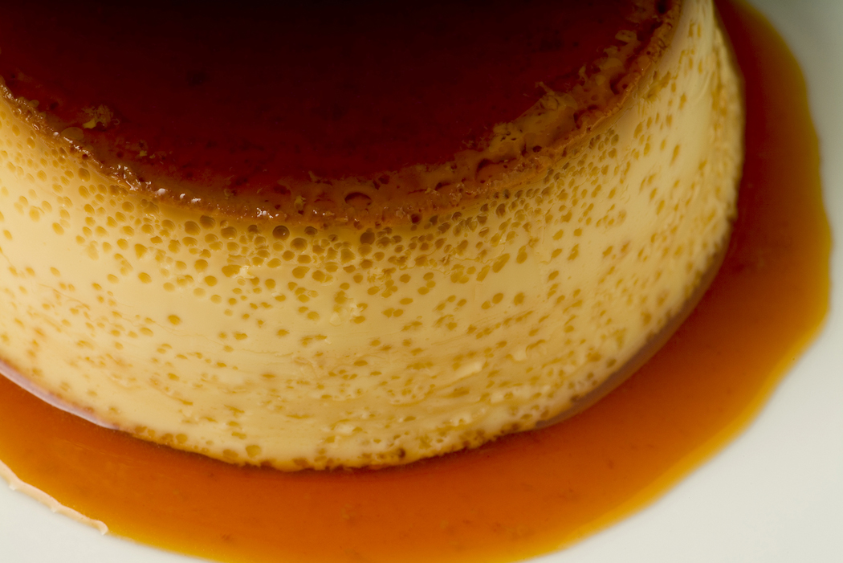
el flan de vainilla

Slide 17
Está quemado
No puede comer el pan tostado porque…..

Slide 18
Vocabulario 2

Slide 19
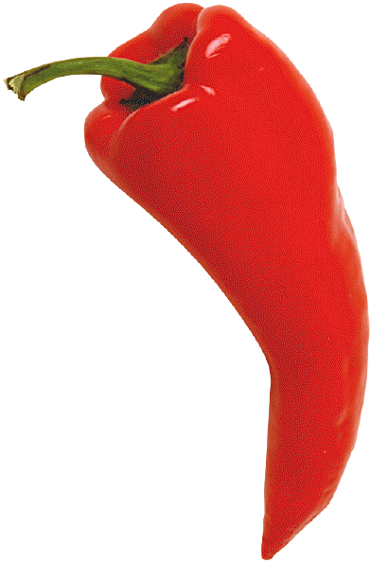
El ají
Algo picante que se usa en la comida mexicana

Slide 20
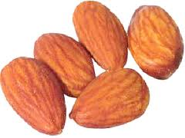
Las almendras
Un tipo de nuez

Slide 21
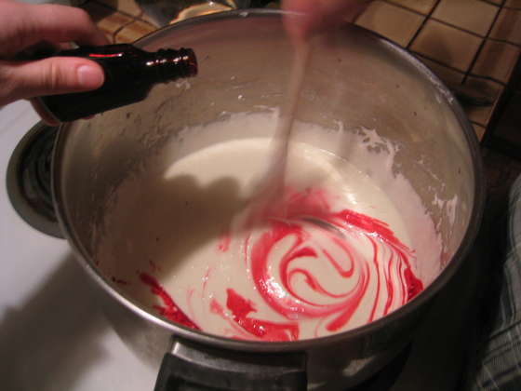
Añadir
Poner más de algo en una receta

Slide 22
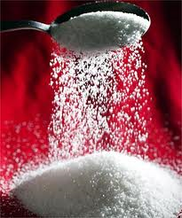
El azúcar
Algo blanco y dulce

Slide 23
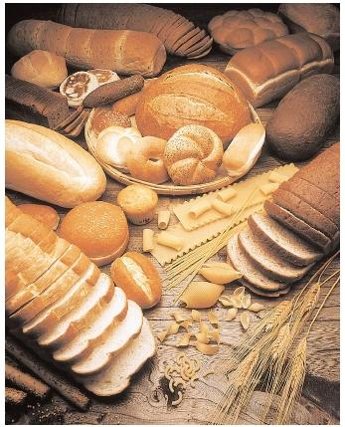
Los carbohidratos
El pan, los fideos, las papas

Slide 24
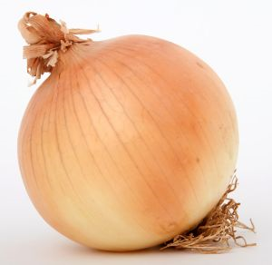
La cebolla
Un bulbo que da sabor a la comida. Mucha gente llora cuando la corta

Slide 25
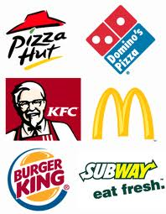
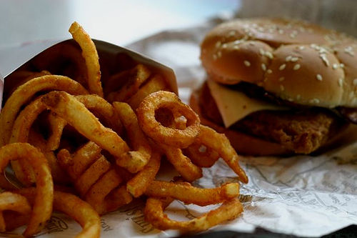
La comida rápida

Slide 26
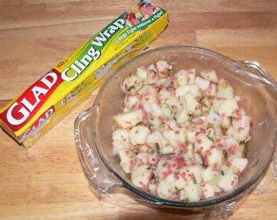
Cubrir
tapar

Slide 27
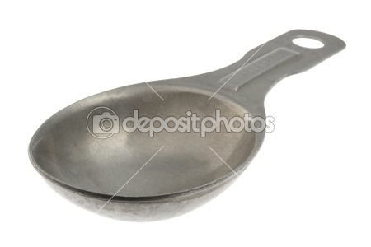
La cucharada
Una medida. Más de una cucharadita

Slide 28
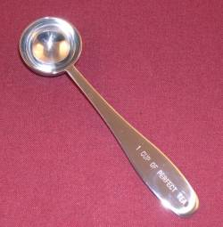
La cucharadita
Una medida. Menos que una cucharada

Slide 29
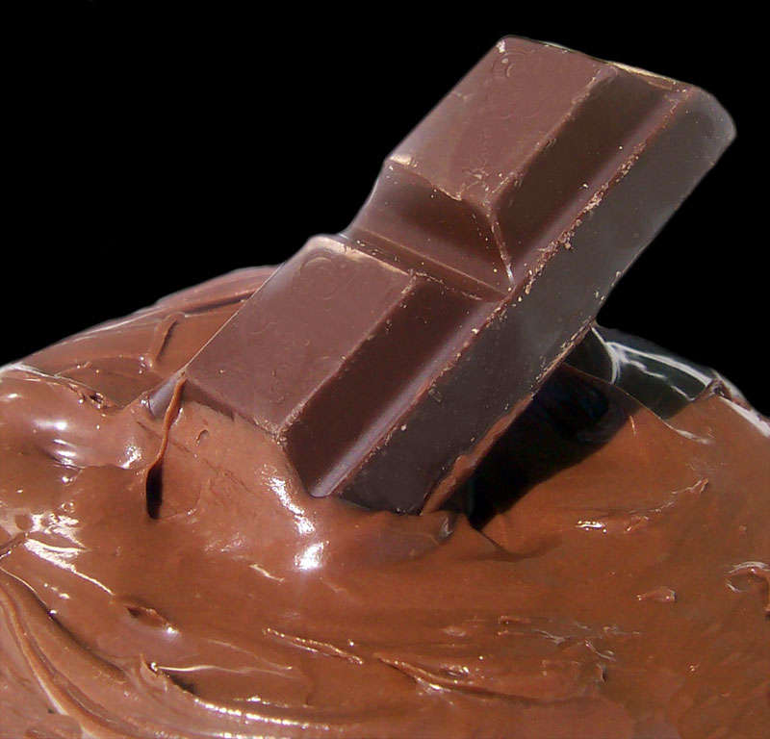
Derretir
Algo sólido cambia a forma líquida

Slide 30
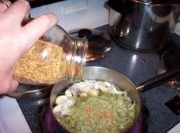
Echar
Poner más

Slide 31
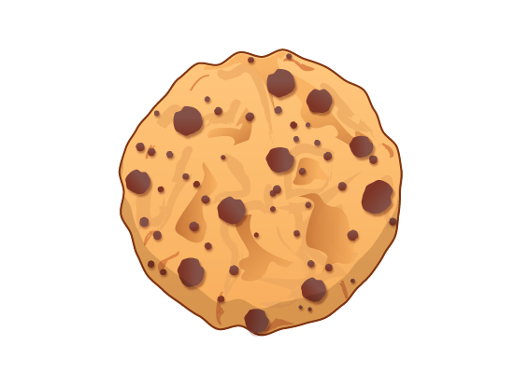
Entero
No cortado

Slide 32
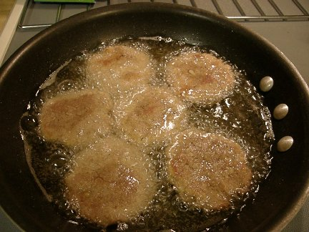
Freír
Lo que haces cuando usas aceite para cocinar

Slide 33
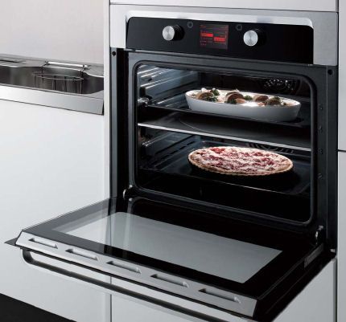
Hornear
Cocinar en el horno

Slide 34
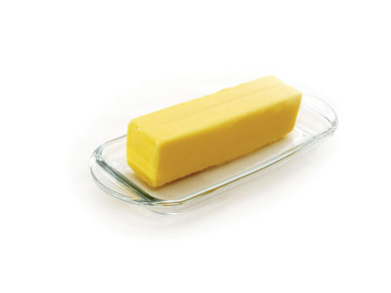
La mantequilla
Se usa para cocinar y se usa en el pan

Slide 35
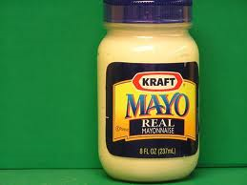
La mayonesa
Algo que se usa en una ensalada de atún o en un sándwich

Slide 36
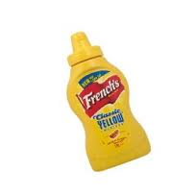
La mostaza
Algo amarillo que se pone en un perro caliente

Slide 37
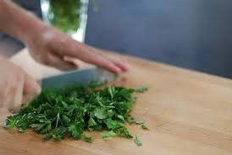
Picar
Cortar en trozos pequeños

Slide 38
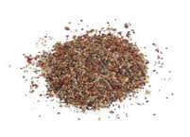
La Pimienta
Una especia negra

Slide 39
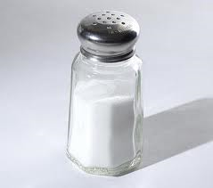
La sal
Una especia blanca y salada

Slide 40
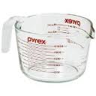
La taza de medir
Se usa para cocinar y medir los ingredientes

Slide 41
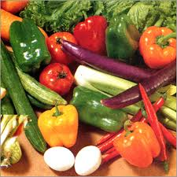
Los vegetales
Las verduras

